Slide 1
Circuit Breaker
Stephany Gaitan
Jairo Sanchez
Luisa Galvis
Santiago Arevalo
Liseth Jiménez

Slide 2
Circuit Breaker
Circuit Breaker es un patrón que se utiliza en sistemas distribuidos para mejorar la resiliencia y la tolerancia a fallos. Se utiliza para detectar errores recurrentes en un sistema remoto y evitar la propagación de errores a través del sistema.
En esencia, un circuit breaker (CB) actúa como un interruptor que puede abrirse para evitar que una aplicación continúe interactuando con un servicio externo que está experimentando problemas o tiempos de espera prolongados. Al hacerlo, la aplicación puede recuperarse más rápidamente de los fallos y minimizar los efectos de los errores en el sistema en su conjunto.

Slide 3



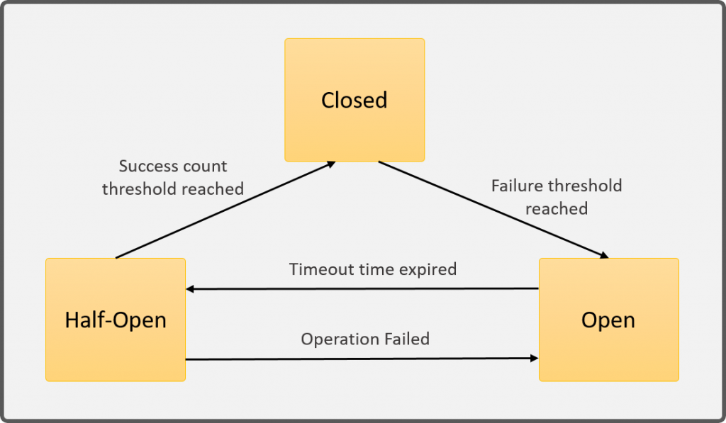
Ciclo de vida
Closed: Este estado indica que el servicio destino está respondiendo correctamente. En caso de alcanzar un umbral de errores, pasará al estado Open.
Open: Este estado indica que el servicio destino está fallando, por lo que toda invocación regresara un error de inmediato. Tras un tiempo de espera, pasará a estado Half-Open.
Half-Open (medio abierto): Tras un tiempo en estado Open, el componente pase a Half-Open, lo que indica que puede recibir una pequeña cantidad de solicitudes para validar si el servicio está nuevamente activo. Si las solicitudes pasan exitosamente, el componente pasa a Closed, en otro caso, regresa a Open.

Slide 4
Vamos al código

